Slide 1
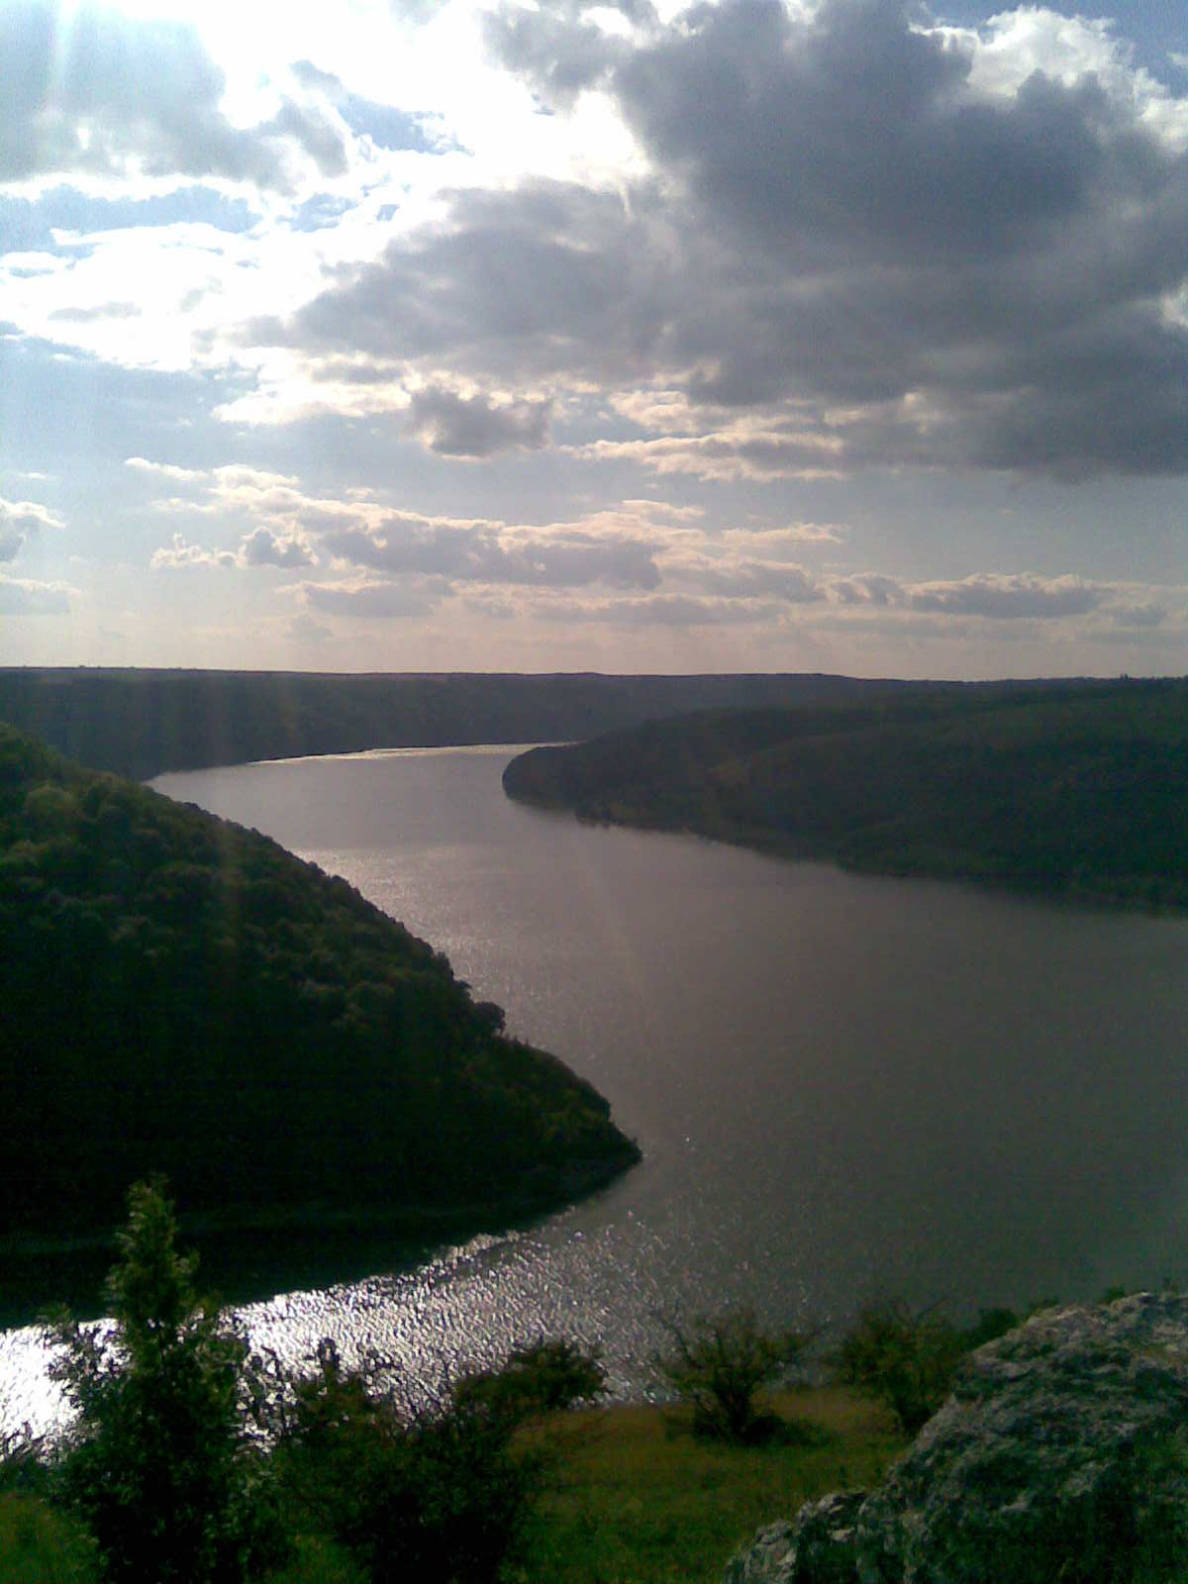
Презентація
індивідуального творчого проекту
вчителя фізики
Д ністрівського НВК
Марчук Любові
Іванівни

Slide 2

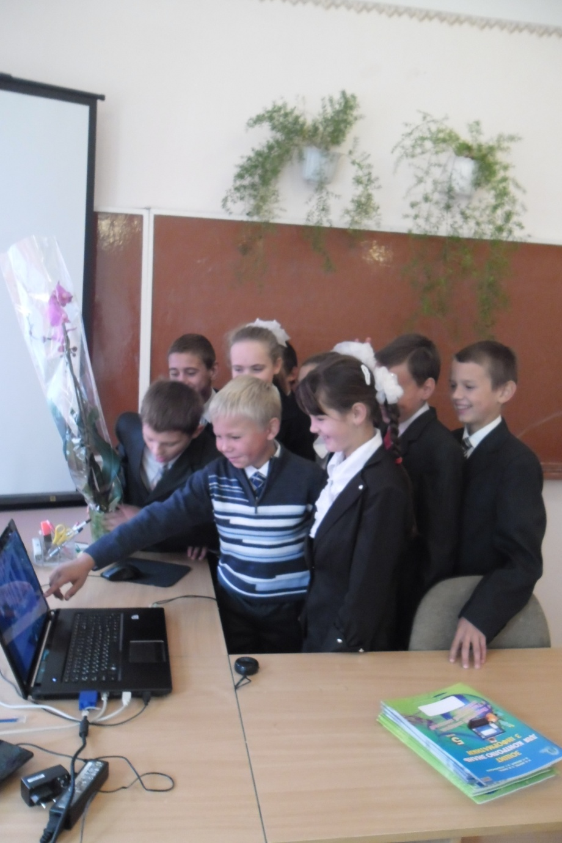
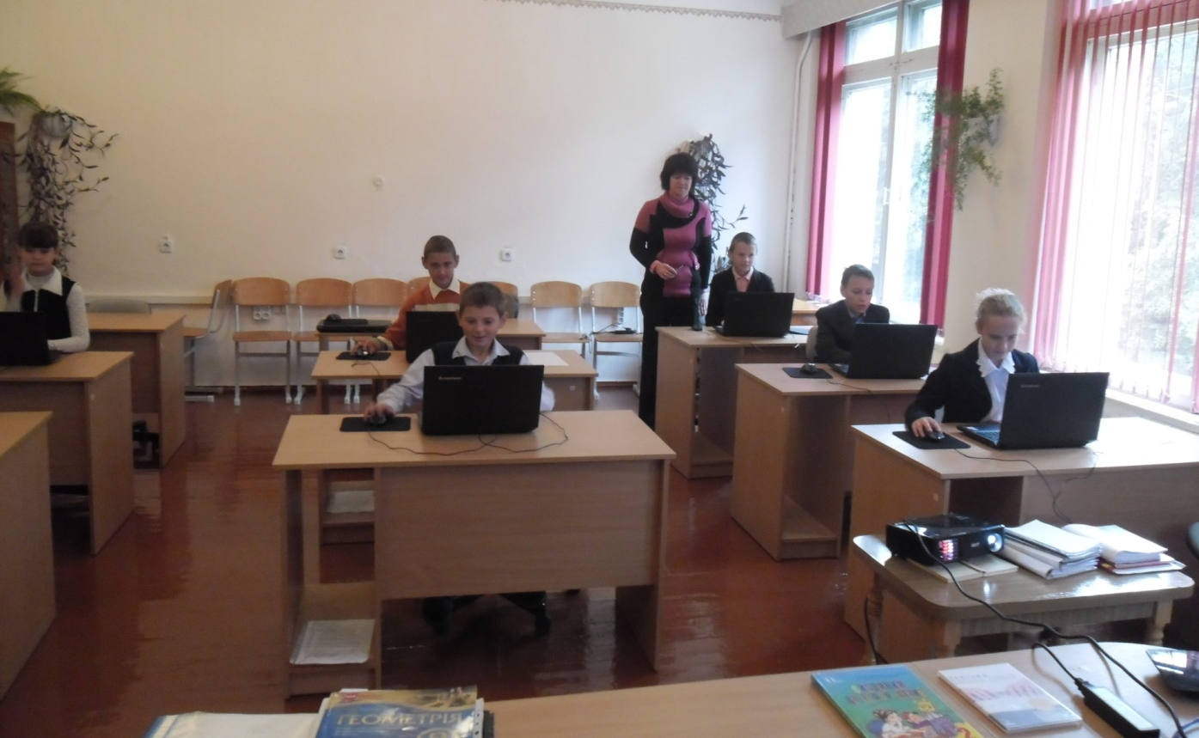
Інноваційні моделі навчання.
Технологія «перевернутого класу»
при вивченні фізики

Slide 3

Ми позбавляємо дітей майбутнього,
якщо продовжуємо вчити сьогодні так,
як вчили цьому вчора.
Джон Дьюї
(1859-1952, американський філософ,
психолог та реформатор освіти)

Slide 4
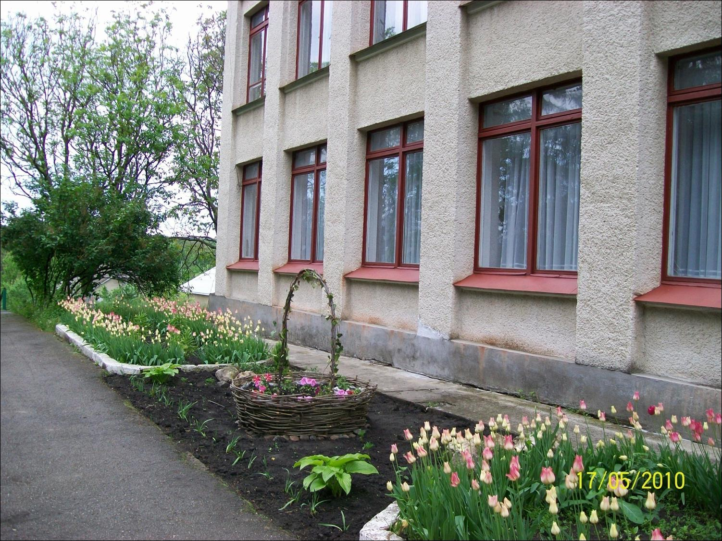
Адаптивне навчання
Навчання у віртуальному класі
“Перевернуте” навчання
Застосування масових відкритих онлайн курсів
Інновації передбачають використання різних моделей та технологій навчання.
Змішане
навчання
Хмароорієнтоване навчання
Синхронне та асинхронне навчання
Навчання у співробітництві
Дистанційне навчання
Змішане та «перевернуте» навчання
Самостійно направлене навчання
Геймифікація
Цифровий сторітелінг

Slide 5
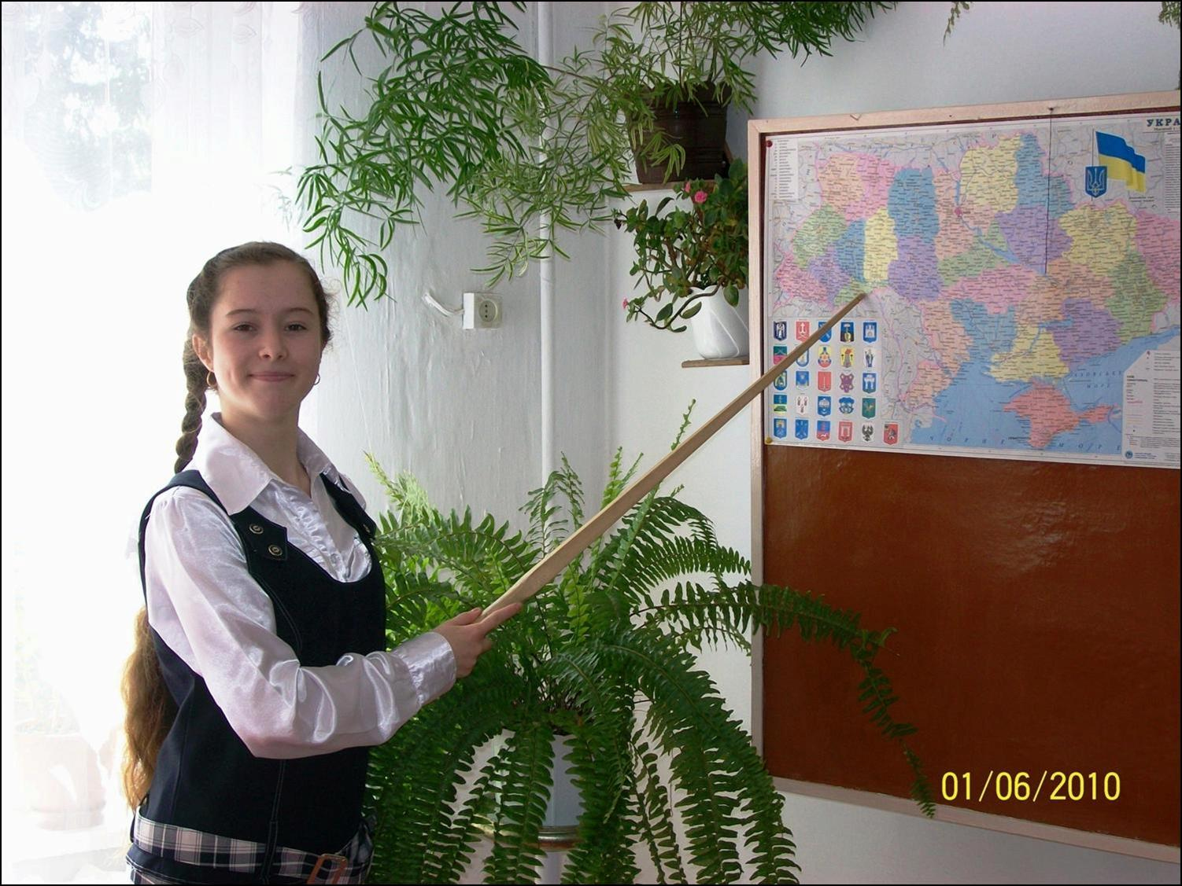
Змішане навчання
Навчання проводиться як в традиційній очній формі, так і з використанням технологій дистанційного навчання.
Відсоток електронного навчання
16% – у Фінляндії,
11–15% – у Литві, Іспанії, Великій Британії, Ісландії та Норвегії,
В Україні цей показник сягає 2,6 %

Slide 6

Світовий досвід
Khan Academy – міжнародна освітня мережа, заснована американським підприємцем Салманом Ханом. У 2006 році він почав записувати невеликі навчальні відеоролики, щоб допомогти своїй молодшій сестрі розібратися з математикою, та викладав їх у відкритий доступ. За два роки відео Khan Academy переглянули більше 200 млн разів.

Slide 7

Складові змішаного навчання
активні форми навчання
чіткі цілі навчання
достатній час на формування навичок
покроковий опис технологій.
http://ed-center.org/training-blended_learning.html

Slide 8
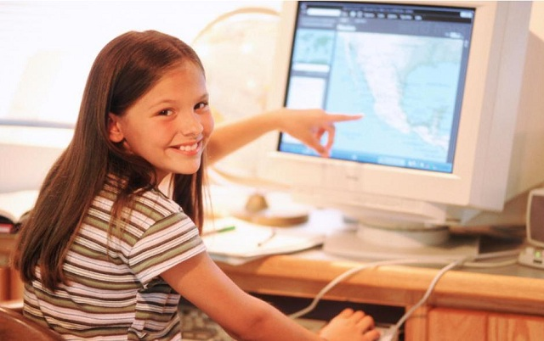
Перевернутий клас
(flipped classroom) – принцип навчання, за яким основне засвоєння нового матеріалу школярами відбувається вдома, а час класної роботи виділяється на виконання завдань, вправ, проведення лабораторних і практичних досліджень, індивідуальних консультацій учителя .
http://phys.ippo.kubg.edu.ua/?page_id=517

Slide 9
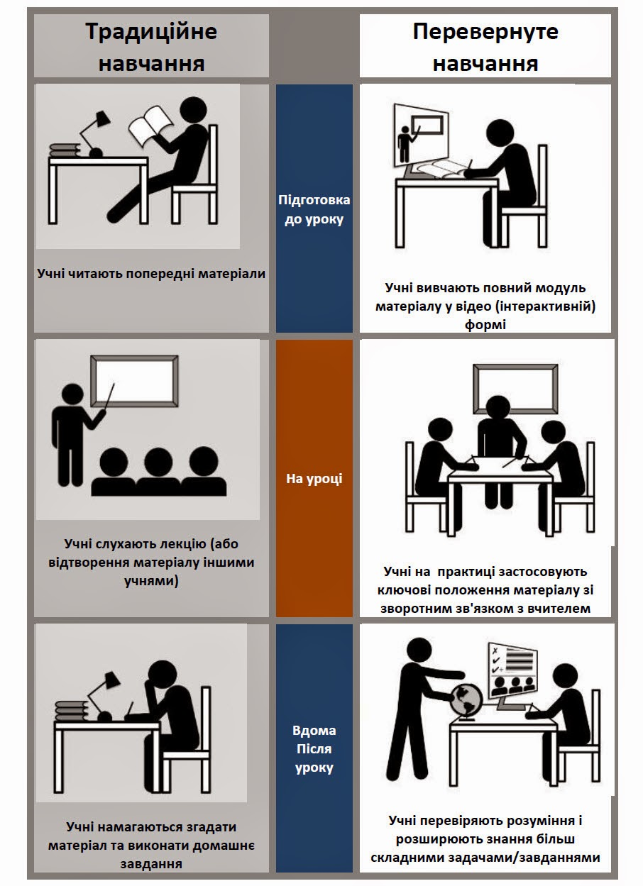
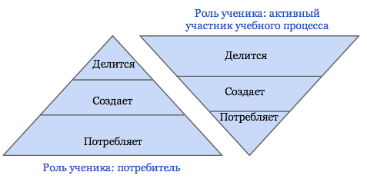

Slide 10
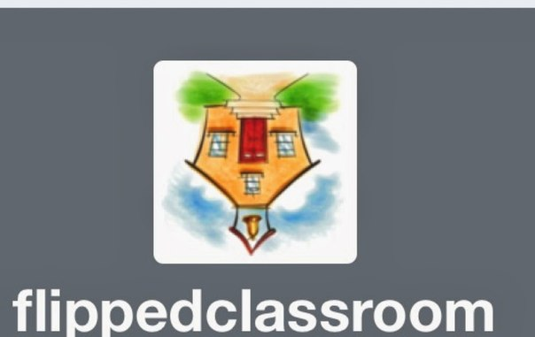
Перевернутий клас - це така педагогічна модель, в якій типова подача лекцій і організація домашніх завдань представлені навпаки. Учні дивляться вдома короткі відео-лекції, в той час як у класі відводиться час на виконання вправ, обговорення проектів дискусії. Відео лекції часто розглядаються як ключовий компонент в перевернутому підході, такі лекції в даний час або створюються викладачем і розміщуються в Інтернеті, або зберігаються в якомусь онлайн-файлообміннику. Доступність перегляду відео в наші дні, поширилася настільки, що дозволяє зробити його невід'ємною частиною концепції перевернутого навчання.
http://metod-portfolio.blogspot.com/2015/10/blog-post_89.html

Slide 11

ВИСНОВКИ
  Перевагами «перевернутого о» навчання є: зростання активності, розвиток співробітництва, персоналізація навчання, доступність інформаційно-комунікаційних технологій.
  Перевернута модель покладає більшу відповідальність за навчання на учнів, дає їм стимул для навчання, самовдосконалення, дослідження, експерименту.

Slide 12

Д якую за увагу !

